Slide 1
uniade bot
Авторы проекта:
Петрин Денис – Team Lead
Кочак Эфе – Main Coder
Солдатенков Даниил – Main Memolog

Slide 2
Идея и Цель проекта
Создание бота для улучшения опыта участия в соревнованиях и их организации
Specific – реализация составных функций и критериев
Measurable – >1000 строк кода, 2 + 1 БД, 13 + 1 функция
Achievable – знания доступны, созданы и найдены API
Relevant – создание бота для > 200 активных польз.
Time bound – 14 дней

Slide 3

Оригинальность
Общая:
+ Уникальное решение (Бот был заказан для использования
(новаторство в конкретной сфере) – функции уникальны)
+ Уникальность сборки (Два набора функций, создание API специально под бота)
+ Комплексное решение в частных случаях (соревнования, мероприятия)
+ Отсутствие аналогов даже минимально схожих функций
Особенности:
+ Удобное проектирование (отдельные папки для разрядов функций, читаемый код, комментарии)
+ Интуитивность интерфейса (клавиатуры и плитки)
+ 2 (далее 3) набора функций
+ Реализация всех критериев
+ Динамическое изменение интерфейса
+ requirements
+ Многое другое

Slide 4
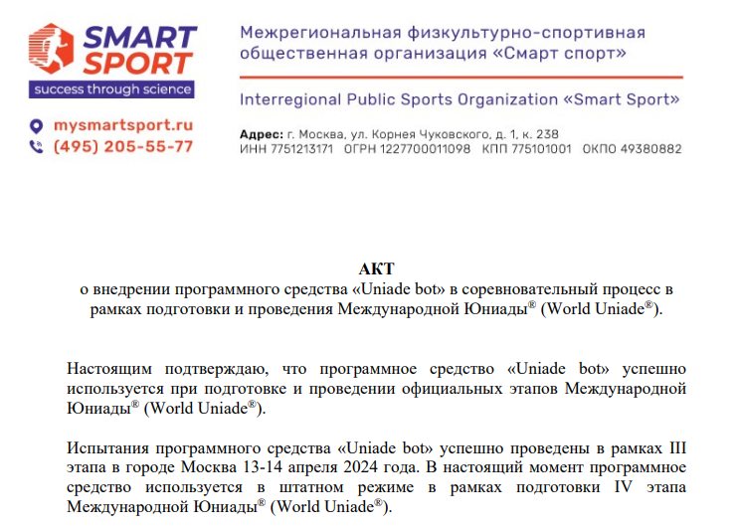
Практичность
Бот заказан организацией, проводящей турниры
В разных городах и странах, уже протестирован и обновляется:
Обращение к организаторам и ответ - Удобное взаимодействие с информацией сайта через бота - Загрузка аудио через Бота прямо на Я.Диск – разгрузка DJ, почты, избавление от флешек - Удобное получение оценок выступлений по ФИО, которому нет аналогов
Доп. Источник трафика для ТГ каналов заказчика
В дальнейшем: заказ кофе, предложка для тг –каналов, участие онлайн

Slide 5



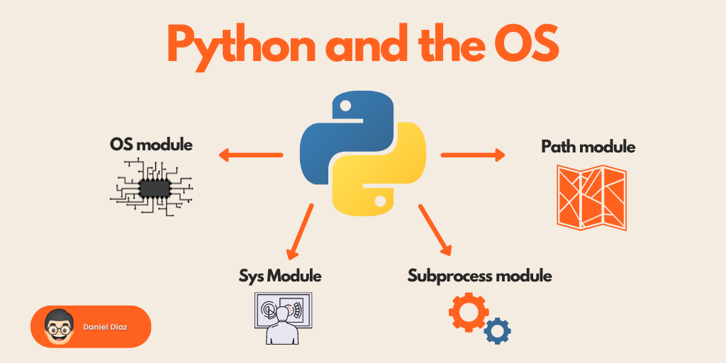


Технологии

Slide 6
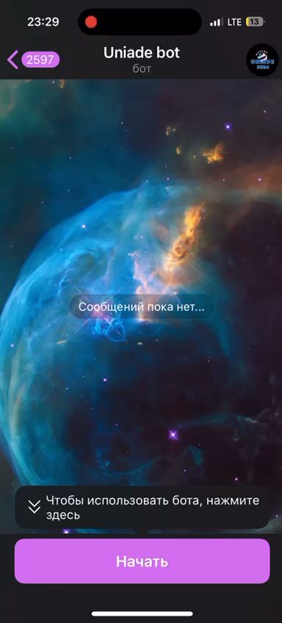
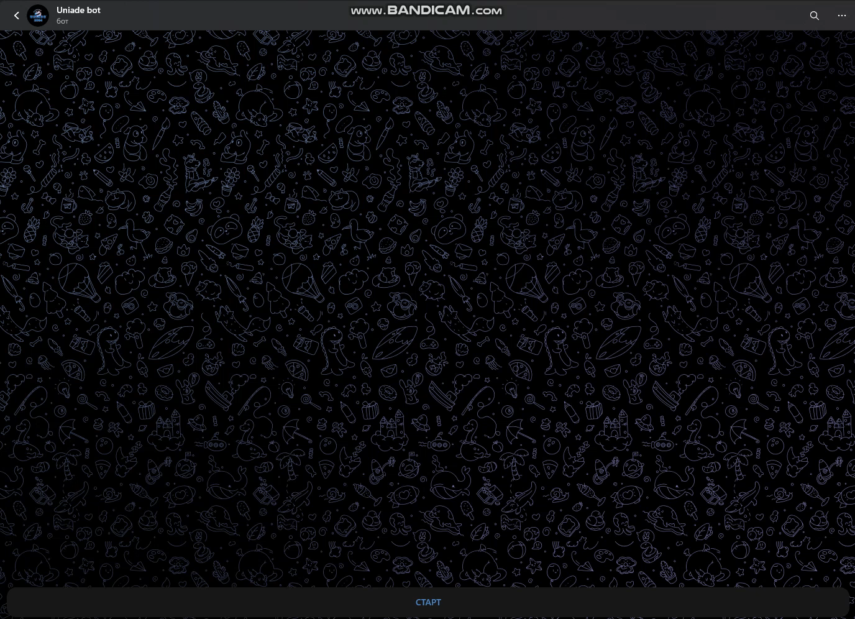
Видео-демонстрация Функционала
Phone – admin + user
Desktop - user

Slide 7
Дальнейшее развитие
+ Специальная авторизация для некоторых функций (судья и тренер)
+ Функция заказа напитка (выбор напитка кнопками – пользователь), изменение статуса - админ
+ Функция «предложка» (в новом формате – с приемкой, обратной связью, добавлением разных форматов (аудио, видео, несколько фото) и создание постов сразу в ТГ каналах, где бот админ)
+ Функции для участия в соревнованиях онлайн (с авторизацией в системе проекта и отправкой видео на Диск)
+ Оптимизация (упрощение некоторых функций), ускорение (asinс) и обширная обработка исключений...
+ Реализация на самых разных соревнованиях XD

Slide 8
ЗАКЛЮЧЕНИЕ
Трудности:
Опыт:
Обход использования глобальных переменных
Обработка исключений
Связывание окон
Работа с кодом друг друга и его обновление
5. Проблемы с работой БД при переходе между версиями
6. Проблемы с одновременным тестом нескольких версий
7. Планирование совместных сессий
8. Debug
9. Создание оптимальных путей к функциям
10. Трудности с GIT (и, как следствие, с выполнением работы в команде)
Тестирование бота на 200+ пользователей
Углубление знаний о библиотеках
Работа с настоящим заказчиком
Полноценная работа с ветками git
Поиск решений на самых разных ресурсах
Незабываемые созвоны в discord
Den объяснял, что как лучше реализовать
Распределение функций в команде
Командная работа
Плотная работа с debugом
Совместное планирование
Хостинг бота
Понимание работы оболочки бота
НАМ ОЧЕНЬ ПОНРАВИЛСЯ ОПЫТ СОЗДАНИЯ ПРОЕКТА!!!
Мы пришли к общему выводу, что это самый интересный и эффективный способ изучения языка!

Slide 9
БЛАГОДАРНОСТИ!
Мы хотим сказать спасибо:
- Нашему учителю, Красько Кириллу Игоревичу, который всегда был готов ответить на наши вопросы по разным темам и критериям.
Нашим понимающим семьям, которые помогали работать продуктивнее
Гениям с StackOverflow и других форумов о программировании
Гоше Дударю и его прекрасному YouTube каналу
А также тебе, наш пользователь!
За просмотр презентации и изучение нашего проекта.

Slide 10
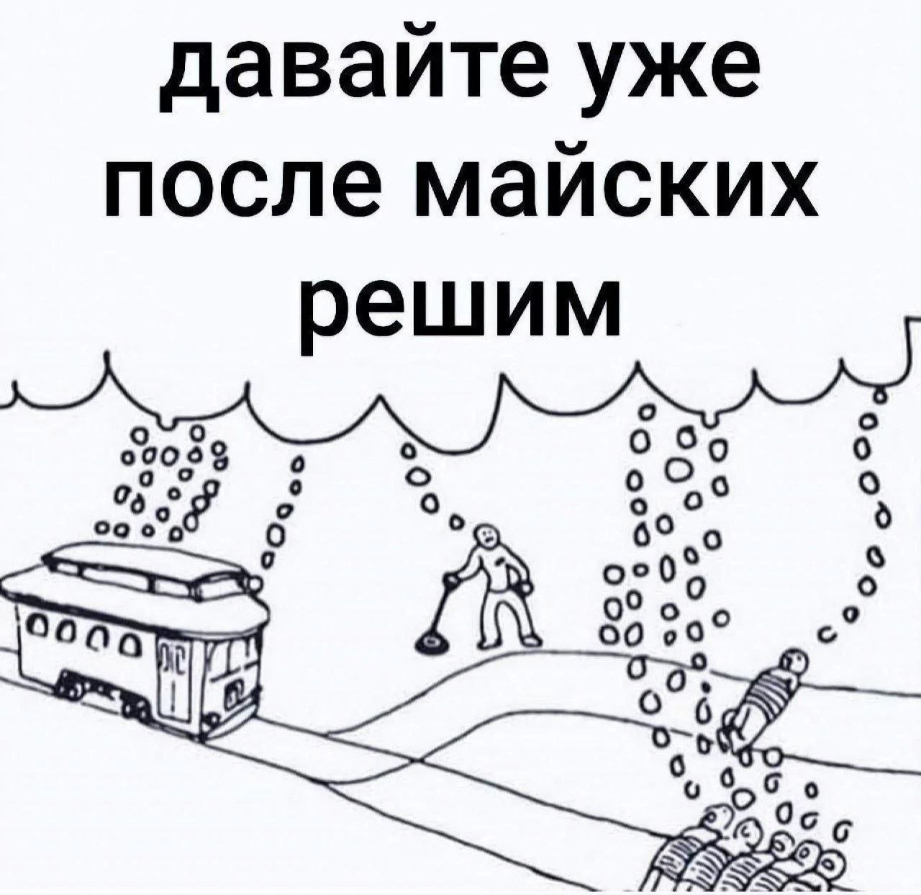
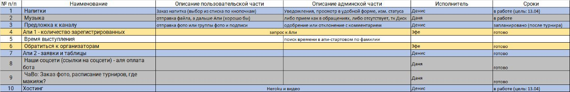
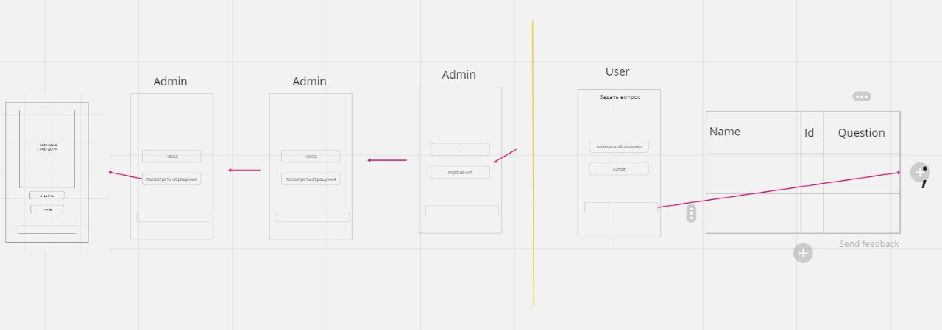
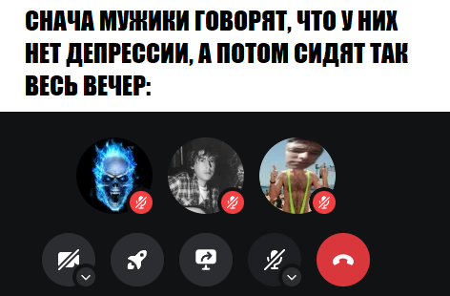
Локальные мемы)))

